Slide 1
Le rôle de la gabapentine dans le sevrage aigu de l’alcool
Par Veronika Syzonenko et Sarah Mensour
R1 en Médecine Familiale GMF-U des Faubourgs
Supervisées par Dre Maya Nader
Juin 2023

Slide 2
CONFLIT D’INTÉRÊT
Aucun

Slide 3
MISE EN CONTEXTE
« Le trouble de l’usage de l’alcool (TUA) est
une affection médicale caractérisée par
une altération de la capacité à arrêter ou à
contrôler la consommation d’alcool
malgré des conséquences négatives sur le
plan social, professionnel ou sur la santé »
Le National Institute on Alcohol Abuse and Alcoholism (NIAAA)
https://www.niaaa.nih.gov/sites/default/files/publications/Alcohol-Use-Disorder_French.pdf
Notes:
Le traitement standard c’est BZD. MAis E2 importants
La gabapentine est utilisée pour les convulsions depuis les années 1990. Dans les dernières années, ce médicament est de plus en plus étudié pour le traitement des troubles liés à la consommation d'alcool.
https://www.canada.ca/fr/sante-canada/services/dependance-aux-drogues/drogues-illicites-et-reglementees/benzodiazepines.html#sub

Slide 4
MISE EN CONTEXTE
Les sx de sevrage ROH surviennent lorsque les patients cessent de boire ou diminuent considérablement leur consommation d’alcool après une dépendance à long terme.
Complications du sevrage ROH:
UpToDate [Internet]. Uptodate.com. [cité 2023 Avril 2]. Disponible: https://www.uptodate.com/contents/management-of-moderate-and-severe-alcohol-withdrawal-syndromes
Notes:
SI sevrage compliqué: potentiel de convulsions

Slide 5
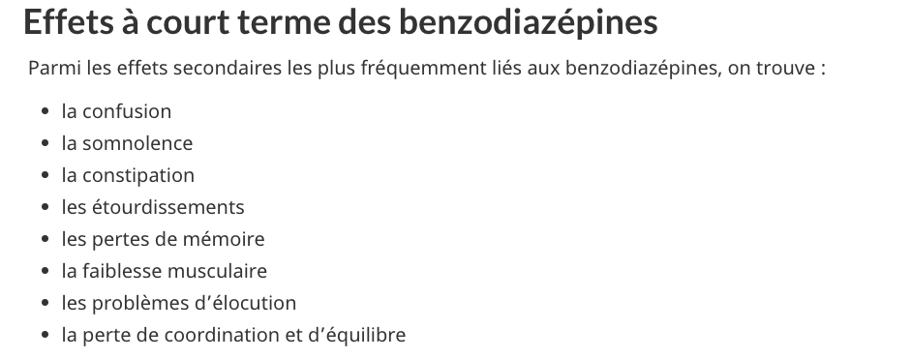
MISE EN CONTEXTE
La gabapentine = alternative?
Canada.ca. [cité 2023 Avril 2]. Disponible: https://www.canada.ca/fr/sante-canada/services/dependance-aux-drogues/drogues-illicites-et-reglementees/benzodiazepines.html#sub
Notes:
Le traitement standard c’est BZD. MAis E2 importants
La gabapentine est utilisée pour les convulsions depuis les années 1990. Dans les dernières années, ce médicament est de plus en plus étudié pour le traitement des troubles liés à la consommation d'alcool.
Gabapentine cest un medicament anticonvulsivant

Slide 6
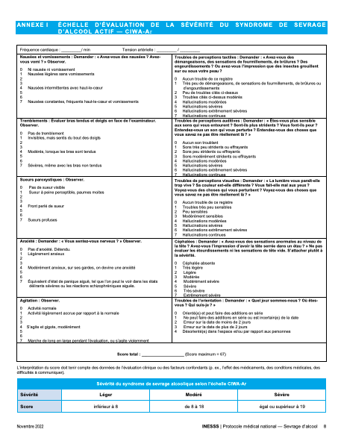
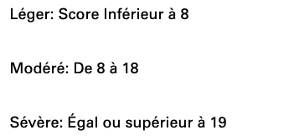
INESSS. “Sevrage d’alcool et prévention des rechutes”, https://www.inesss.qc.ca/fileadmin/doc/INESSS/Rapports/Usage_optimal/INESSS_GUO_Sevrage_rechute_FR.pdf, août 2021
Notes:
https://www.inesss.qc.ca/fileadmin/doc/INESSS/Ordonnances_collectives/Sevrage/INESSS_Sevrage_alcool_PMN.pdf
À ne pas confondre avec sévérité du TU ROH (basé sur critères DSM) -

Slide 7
QUESTION D’INTÉRÊT
P | Adultes avec sevrage ROH
I | Administration de la gabapentine (seule ou en combinaison avec traitement standard)
C | Administration des benzodiazépines selon protocoles standards intra-établissement ou en externe
O | Durée de traitement
Notes:
La durée du séjour est définie comme soit un congé, soit cessation de CIWA

Slide 8
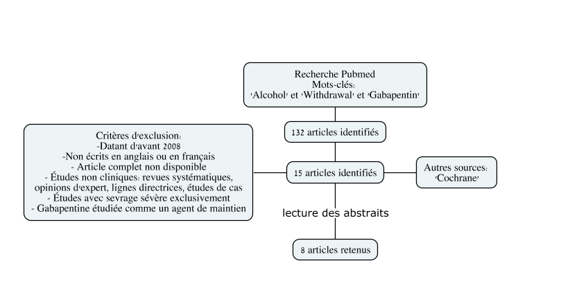
MÉTHODOLOGIE
Notes:
Date avant 2008: on veut les données plus récentes, choixdes 15 dernières années
Langue qu’on peut comprendre: anglais ou francais
On veut les données probantes, donc on exclut : revues, lignes directrices, opinions d'expert ou case reports simples
On veut utiliser CIWA léger à modéré surtout afin d’obtenir les résultats de l’étude plus généralisables
On exclut les articles qui parlent du mésusage de gabapentin ou dont le PICO traite principalement de prévention de rechute à long terme
On a aussi exclu les articles dont on ne pouvait pas lire au complet (question d’accessibilité)
Cochrane a été consulté mais aucun article additionnel n’a été sélectionné

Slide 9
TABLEAU DES RÉSULTATS

Slide 10
 | Gabapentin Use in Acute Alcohol Withdrawal Management | Retrospective Analysis of Gabapentin for Alcohol Withdrawal in the Hospital Setting: The Mayo Clinic Experience | Impact of Gabapentin Adjunct use with Benzodiazepines for the Treatment of Alcohol Withdrawal in a Psychiatric Hospital | A Double-Blind Trial of Gabapentin Versus Lorazepam in the Treatment of Alcohol Withdrawal | Alcohol withdrawal-related outcomes associated with gabapentin use in an inpatient psychiatric facility | Fixed-dose gabapentin augmentation in the treatment of alcohol withdrawal syndrome: a retrospective, open-label study | Use of a Gabapentin Protocol for the Management of Alcohol Withdrawal: A Preliminary Experience Expanding From the Consultation-Liaison Psychiatry Service | Gabapentin Versus Chlordiazepoxide for Outpatient Alcohol Detoxification Treatment
Devis | Cohorte rétrospective | Cohorte rétrospective | Cohorte rétrospective | ERC (double aveugle) | Cohorte rétrospective | Étude ouverte rétrospective | Cohorte rétrospective | ERC (double aveugle)
N | 101 | 381 | 129 | 100 (externe) | 83 (interne) | 982 | 77 | 26
Population | >18 ans (vétérans), sevrage ROH à l’admission et mis sous protocole CIWA | >18 ans Admis pour sevrage ROH | >18 et < 89 ans CIWA mis en place dans 24h suivant l’admission | Critères du DSM-IV pour la dépendance à l’alcool et le sevrage aigu Taux d’alcoolémie de 0,1 g dl ou moins MMSE ≥ 26 (CIWA-Ar) ≥ 10 | Patients traités par la gabapentine ou BZD prescrites pour sevrage ROH | >18 ans Patients admis pour sevrage ROH | >18 ans ≥50 kg Admis pour sevrage ROH | 18 à 80 ans Les vétérans en sevrage ROH
Intervention | Gabapentine avec ou sans BZD | Gabapentine x 2 doses ou plus (900 mg total die pour au moins 1 jour) | Gabapentine avec BZD (selon les auteurs, doses moindres que dans les autres études) | 2 groupes :dose de gabapentine en diminution progressive de 900 à 600 mg vs de 1200 à 800 mg | ≥3 doses de gabapentine dans les 24 premières heures | BZD (lorazepam) + dose de charge et diminution progressive de gabapentine | Protocole local de gabapentine | Gabapentine
Comparaison | BZD | BZD selon CIWA | BZD selon CIWA | Lorazépam (6 mg diminuant à 4 mg) pendant 4 jours | BZD selon CIWA | BZD (lorazépam) selon CIWA | BZD selon CIWA | Chlordiazepoxide (BZD)
Notes:
Outcome étude 2: hours from admission to either discharge or 36 hours with CIWA scores less than 10.
CIWA-Ar scores
Étude 3: ciwa 8 for 72 consecutive hours, the protocol is discontinued.
No difference was found in length of stay (gabapentin 4 [IQR 3–7]; non-
gabapentin 4 [IQR 3–6]; p = 0.09),
Étude nb 7: on s’intéresse surtout à des issues secondaires de cette étude car l’issu primaire était surtout descriptive
Étude 8: CIWA moyen au début était inférieur à 8 (outpatient)

Slide 11
 | Gabapentin Use in Acute Alcohol Withdrawal Management | Retrospective Analysis of Gabapentin for Alcohol Withdrawal in the Hospital Setting: The Mayo Clinic Experience | Impact of Gabapentin Adjunct use with Benzodiazepines for the Treatment of Alcohol Withdrawal in a Psychiatric Hospital | A Double-Blind Trial of Gabapentin Versus Lorazepam in the Treatment of Alcohol Withdrawal | Alcohol withdrawal-related outcomes associated with gabapentin use in an inpatient psychiatric facility | Fixed-dose gabapentin augmentation in the treatment of alcohol withdrawal syndrome: a retrospective, open-label study | Use of a Gabapentin Protocol for the Management of Alcohol Withdrawal: A Preliminary Experience Expanding From the Consultation-Liaison Psychiatry Service | Gabapentin Versus Chlordiazepoxide for Outpatient Alcohol Detoxification Treatment
Issue primaire | Quantité de BZD requise | Durée de séjour | Quantité de BZD dans premiers 72h | Réduction des sx de sevrage | Impact de la gabapentine sur l’utilisation de BZD PRN | Sévérité moyenne des sx et dose moyenne de lorazépam/h de tx | Caractéristiques des patients ayant complétés leur sevrage sous protocole de gabapentine | Scores de ESS, PENN et CIWA
Résultats | Durée de traitement similaire Diminution de quantité de BZD | Diminution de durée de traitement Pas de différence dans convulsions, delirium tremens | Durée de traitement similaire Augmentation de quantité de BZD requise Pas de convulsions ou delirium tremens | Pas de différence statistiquement significative dans la durée de traitement Diminution de somnolence diurne dans le groupe gabapentine | Pas de différence significative dans la durée de traitement Pas d’impact sur la quantité de BZD requise Pas de différence statistiquement significative au niveau des complications de la durée de séjour | Durée de traitement similaire Pas d’impact sur la quantité de BZD par heure La gabapentine n'a pas significativement réduit la sévérité moyenne des sx et la dose moyenne de lorazépam/h de tx | Durée de sevrage plus courte, mais durée de séjour similaire Pas de convulsions ou delirium tremens | Pas de différence significative dans la durée de sevrage Diminution de somnolence diurne dans le groupe gabapentine *33-35% perte au suivi*
Notes:
Outcome étude 2: hours from admission to either discharge or 36 hours with CIWA scores less than 10.
CIWA-Ar scores
Étude 3: ciwa 8 for 72 consecutive hours, the protocol is discontinued.
No difference was found in length of stay (gabapentin 4 [IQR 3–7]; non-
gabapentin 4 [IQR 3–6]; p = 0.09),
Étude nb 7: on s’intéresse surtout à des issues secondaires de cette étude car l’issu primaire était surtout descriptive
Étude 8: CIWA moyen au début était inférieur à 8 (outpatient)

Slide 12
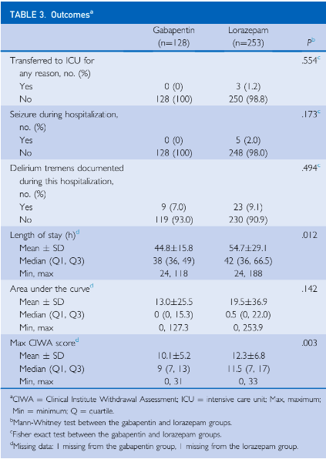
RÉSULTATS
Bates RE, Leung JG, Morgan RJ III, Fischer KM, Philbrick KL, Kung S. Retrospective analysis of gabapentin for alcohol withdrawal in the hospital setting: The Mayo Clinic experience. Mayo Clin Proc Innov Qual Outcomes [Internet]. 2020;4(5):542–9.
Notes:
Table 3 bates + leug:
Stat significant LOS less in Gabapentin
Separate slide: max CIWA + table 1 to show that initially not stat diff in group but maybe some selection bias cuz retrospective study?

Slide 13
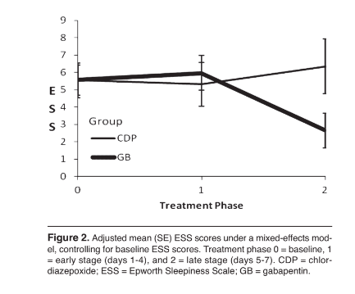
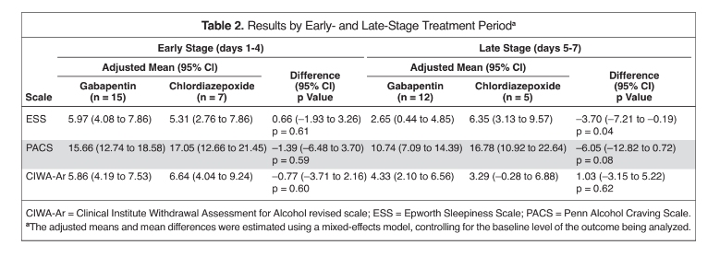
RÉSULTATS
Stock CJ, Carpenter L, Ying J, Greene T. Gabapentin versus chlordiazepoxide for outpatient alcohol detoxification treatment.
Notes:
Même si certaines études ont une issue primaire différente de la nôtre, les auteurs mentionnent la durée du sevrage ou le séjour d’hospitalisation pour nous permettre de tirer les conclusions.
Meme si la durée de traitement entre les deux groupes était la meme, le epworth sleepness scale (ESS) était plus bas chez le groupe de gabapentine icomparé à chlordiazepoxide ( librium) apres 5-7 days

Slide 14
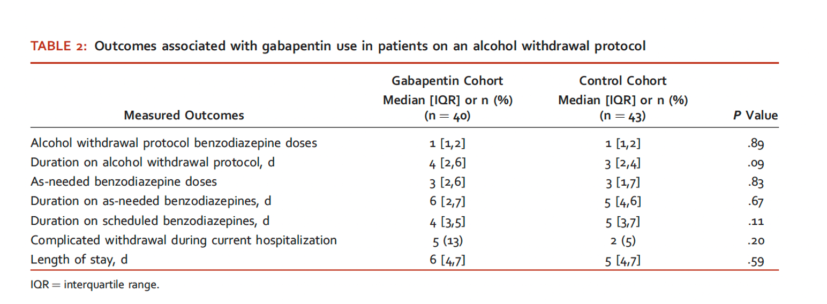
RÉSULTATS
Nichols, T. A., Robert, S., Taber, D. J., & Cluver, J. (2019). Alcohol withdrawal-related outcomes associated with gabapentin use in an inpatient psychiatric facility. Mental Health Clinician, 9(1), 1-5.

Slide 15
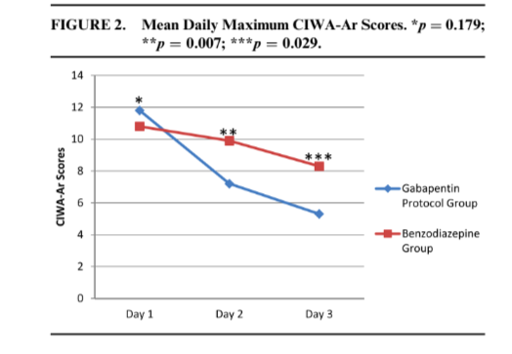
RÉSULTATS
Leung JG, Rakocevic DB, Allen ND, Handler EM, Perossa BA, Borreggine KL, et al. Use of a gabapentin protocol for the management of alcohol withdrawal: A preliminary experience expanding from the consultation-liaison psychiatry service. Psychosomatics [Internet]. 2018;59(5):496–505.

Slide 16
FORCES
Échelle de CIWA pour objectifier les symptômes de sevrage aigu
Enjeu d’actualité en médecine familiale
Études effectuées dans les établissements reconnus

Slide 17
FAIBLESSES
Biais de sélection
Diminution de puissance de l’étude
Études rétrospectives
Mauvais contrôle des variables confusionnelles
Ex: utilisation Rx, comorbidités
Pertes de suivi importantes dans certaines études
Contribution au biais de sélection
Absence de protocole standardisé pour la gabapentine
Notes:
Études où gabapentin est utilisé comme adjuvant ont tendance à avoir les sevrages plus importants dans le groupe de gabapentin
Petite taille de l’échantillon= limite la généralisabilité des constatations
Études rétrospectives = limite de la qualité et de l’exhaustivité des données, collecte des données repose sur les données antérieures
Étude ouverte (nature non randomisée de l’affectation de groupe) : sous réserve d’un biais des médecins et des patients.

Slide 18
CONCLUSION
Résultats mixtes
Peu de résultats statistiquement significatifs
Recherches plus poussées nécessaires avec études prospectives et un échantillon plus important
Avenue de recherche attrayante
Trop tôt pour changer la pratique
Possible alternative ou adjuvant aux benzodiazépines encore à explorer
Notes:
À y penser dans les années à venir pour notre pratique personelle
Possiblement une bonne option pour des pts avec CI BZD

Slide 19
RÉFÉRENCES BIBLIOGRAPHIQUES
1. Bates RE, Leung JG, Morgan RJ III, Fischer KM, Philbrick KL, Kung S. Retrospective analysis of gabapentin for alcohol withdrawal in the hospital setting: The mayo clinic experience. Mayo Clin Proc Innov Qual Outcomes [Internet]. 2020;4(5):542–9.
2. Vadiei N, Smith TL, Walton AE, Kjome KL. Impact of gabapentin adjunct use with benzodiazepines for the treatment of alcohol withdrawal in a psychiatric hospital. Psychopharmacol Bull. 2019;49(1):17–27.
3. Stock CJ, Carpenter L, Ying J, Greene T. Gabapentin versus chlordiazepoxide for outpatient alcohol detoxification treatment. Ann Pharmacother [Internet]. 2013;47(7–8):961–9.
4. Wilming C, Alford M, Klaus L. Gabapentin use in acute alcohol withdrawal management. Fed Pract. 2018;35(3):40–6.
5. Leung JG, Rakocevic DB, Allen ND, Handler EM, Perossa BA, Borreggine KL, et al. Use of a gabapentin protocol for the management of alcohol withdrawal: A preliminary experience expanding from the consultation-liaison psychiatry service. Psychosomatics [Internet]. 2018;59(5):496–505.
6. Andaluz A, DeMoss D, Claassen C, Blair S, Hsu J, Bakre S, et al. Fixed-dose gabapentin augmentation in the treatment of alcohol withdrawal syndrome: a retrospective, open-label study. Am J Drug Alcohol Abuse [Internet]. 2020;46(1):49–57. A
7. Nichols TA, Robert S, Taber DJ, Cluver J. Alcohol withdrawal-related outcomes associated with gabapentin use in an inpatient psychiatric facility. Ment Health Clin [Internet]. 2019;9(1):1–5.
8. Myrick H, Malcolm R, Randall PK, Boyle E, Anton RF, Becker HC, et al. A double-blind trial of gabapentin versus lorazepam in the treatment of alcohol withdrawal. Alcohol Clin Exp Res [Internet]. 2009;33(9):1582–8.

Slide 20
RÉFÉRENCES BIBLIOGRAPHIQUES
9. INESSS. “Sevrage d’alcool et prévention des rechutes”, https://www.inesss.qc.ca/fileadmin/doc/INESSS/Rapports/Usage_optimal/INESSS_GUO_Sevrage_rechute_FR.pdf, août 2021
10. UpToDate [Internet]. Uptodate.com. [cité 2023 Avril 2]. Disponible: https://www.uptodate.com/contents/management-of-moderate-and-severe-alcohol-withdrawal-syndromes
11. Canada.ca. [cité 2023 Avril 2]. Disponible: https://www.canada.ca/fr/sante-canada/services/dependance-aux-drogues/drogues-illicites-et-reglementees/benzodiazepines.html#sub
12. Comprendre le trouble de l’usage de l’alcool -NIAAA [Internet]. [cité 2023 Avril 2]. Disponible: https://www.niaaa.nih.gov/sites/default/files/publications/Alcohol_Use_Disorder.pdf

